Slide 1
UNIVERSIDADE FEDERAL DE PELOTAS
Programa De Pós-Graduação Em Saúde Da Família
Trabalho de Conclusão de Curso
“Melhoria da Atenção à Saúde do Idoso na UBS Dr. Garibaldi Carrera Machado, Santo Ângelo/RS”
Aluno: Diego Germán Ledesma
Orientadora: Suame Melo Freitas
Pelotas, 2015

Slide 2
Introdução
Importância da ação programática:
A longevidade é, sem dúvida, um triunfo. Há, no entanto, importantes diferenças entre os países desenvolvidos e os países em desenvolvimento. Enquanto, nos primeiros, o envelhecimento ocorreu associado às melhorias nas condições gerais de vida, nos outros, esse processo acontece de forma rápida, sem tempo para uma reorganização social e sanitária adequada para atender às novas demandas emergentes. É função das políticas de saúde contribuir para que mais pessoas alcancem as idades avançadas com o melhor estado de saúde possível. O envelhecimento ativo e saudável é o grande objetivo nesse processo.
BRASIL, 2006

Slide 3
Introdução
Caracterização do município de Santo Ângelo/RS:
Cidade de cultura guaranítico missioneira, com forte influencia Castelhana, localizada a pouco mais de 120km da fronteira com Argentina.
Conhecida como “A CAPITAL DAS MISSÕES”, possui aproximadamente 80.000 habitantes; 2 Universidades particulares locais (URI/IESA), 1 Hospital de Referencia Regional de alta complexidade.
NÃO possui UPA, mais conta com um Centro de Saúde de Pronto Atendimento (PA 22 de Março), um Centro de Apoio a Gestante e Pediátricos (SMS), 7 ESF e 10 UBS tradicionais.

Slide 4
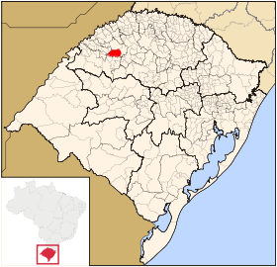
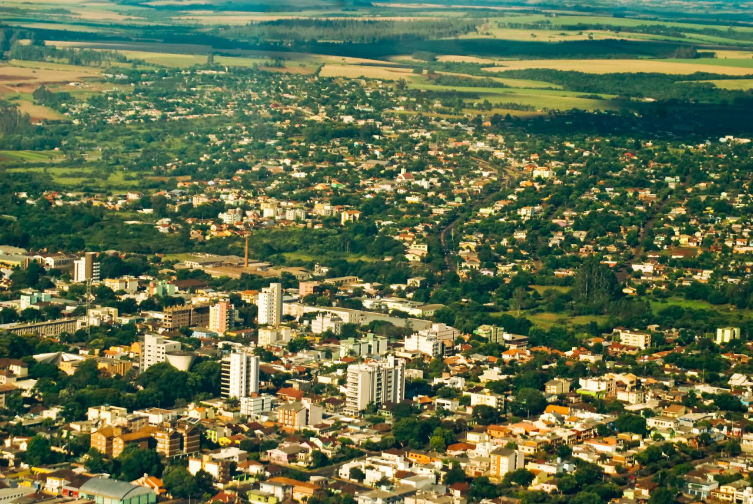
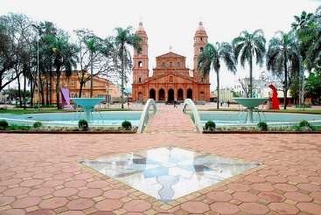

Cidade de Santo Ângelo/RS

Slide 5
Introdução
Caracterização da UBS Garibaldi Carrera Machado (INDUBRAS).
Modelo de Atendimento: PSF/ESF.
É a UBS mais periférica e afastada do município. Meio ambiente rural e industrial. Acesso a traves da RS 218.
Área de Abrangência: 2 bairros: Garibaldi e o Parque Industrial; extensa área industrial e rural.
População de Abrangência: Segundo dados oficiais (ano 2011): 3000 pessoas.
1 Equipe: (5 ACS, 1 Enfermeira, 1 Médico, 1 Dentista e 1 Auxiliar Odontológico);
Não contamos com Técnica de Enfermagem;
ACS: 1 ACS abaixada por pericia Psiquiátrica, 2 ACS em licença por gravidez/maternidade. Numero ativo real de ACS: 2.

Slide 6
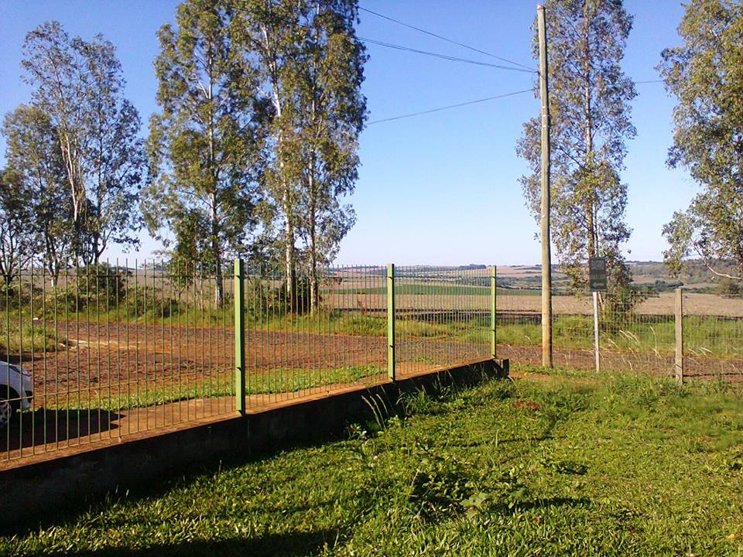
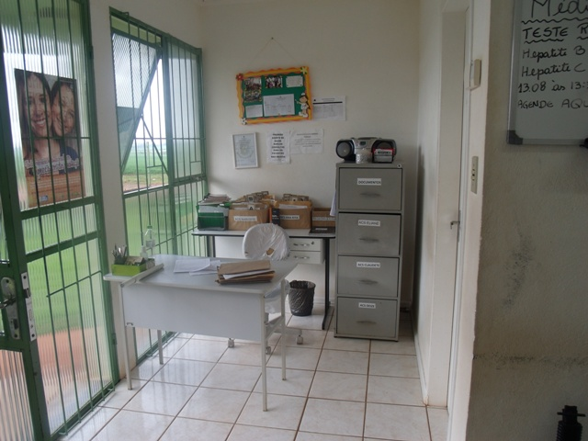
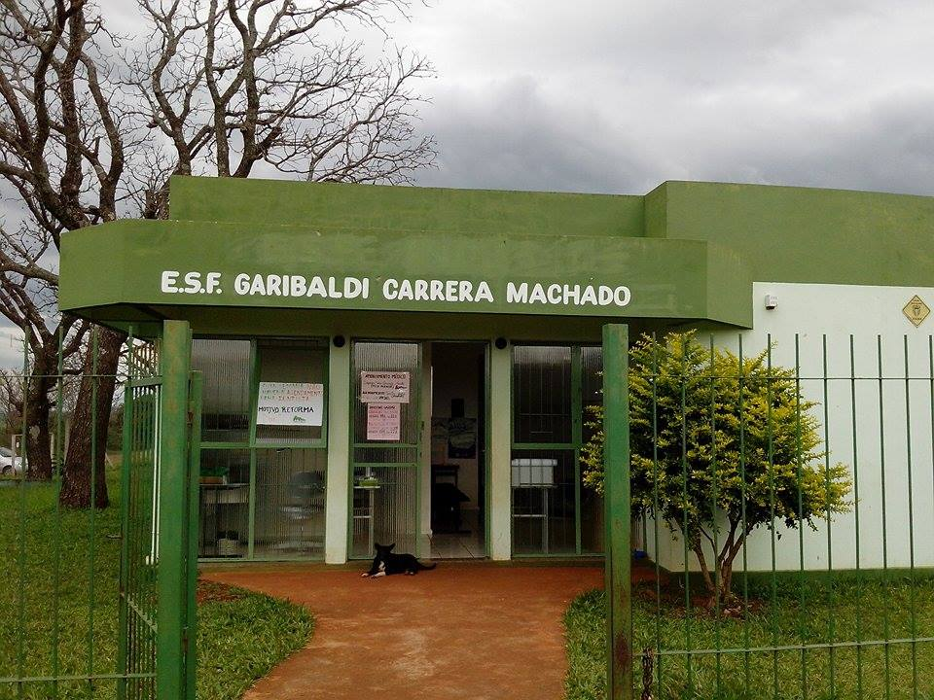

Slide 7
Introdução
Situação da Ação Programática antes da minha intervenção:
A UBS nunca teve médico permanente (40hs) desde que foi inaugurada no ano 2011.
Não existiam atividades coletivas com idosos, nem um acolhimento especifico, não eram distribuídas nem preenchidas as cadernetas do idoso, não existiam consultas domiciliares de nenhum tipo, nem avaliação clinica integral, nem acompanhamento de DM+HAS.
Os pacientes procuravam a unidade só por 3 motivos: atestados para o INSS, renovação de receitas de Rivotril e outras BDZ e atendimento odontológico (quando a unidade possuía insumos e o equipamento estava em condições de funcionamento).
Não existia uma estimativa aproximada do numero de pacientes idosos que consultavam a unidade, não existiam dados nem informações de nenhum tipo coletadas pela ACS e o resto da equipe.
A cobertura era mínima e a livre demanda, sem registro nem monitoramento;
Ausência de atividades de educação em saúde.

Slide 8
Objetivos
Geral:
Melhorar a atenção à saúde da população idosa (adultos maiores de 60 anos) moradores do território de abrangência da UBS Dr. Garibaldi Carrera Machado, da cidade de Santo Ângelo/RS.

Slide 9
Metodologia
Implementação de um acolhimento e triagem específicos para idosos, incrementando o número de consultas;
Implementação de estratégias de busca ativa de pacientes
Realização de visitas domiciliares semanais de toda a equipe
Melhoria da assistência através da reformulação da relação medico-paciente com a criação de vínculos de confiança com os pacientes e suas famílias e a realização de agendamento e consultas integradas e Médico-Odontológicas;
Avaliação clinica integral com realização de exames complementares pertinentes e encaminhamentos para atendimento de especialistas se for necessário;
Criação de cartão espelho, distribuição e preenchimento da Caderneta do Idoso do MS;
Capacitação da equipe e realização de atividades de educação continuada;
Criação do grupo de “Saúde do Idoso e Envelhecimento Saudável” na Escola Municipal do Bairro.

Slide 10
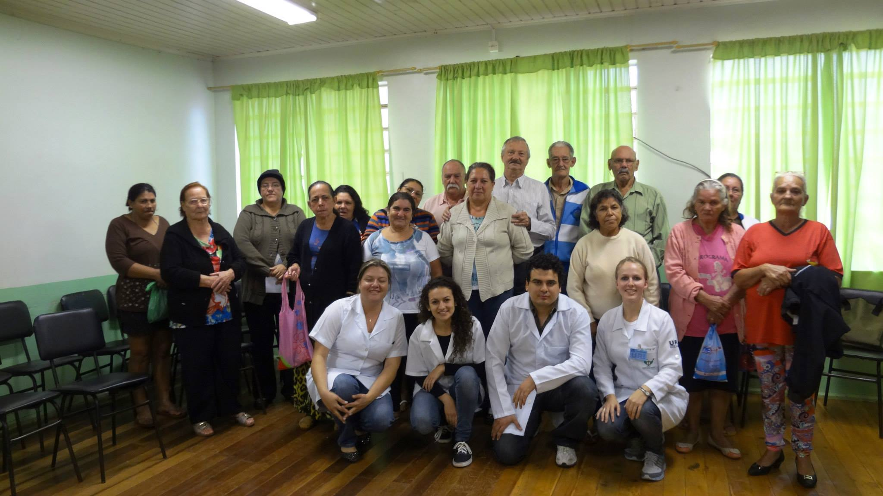
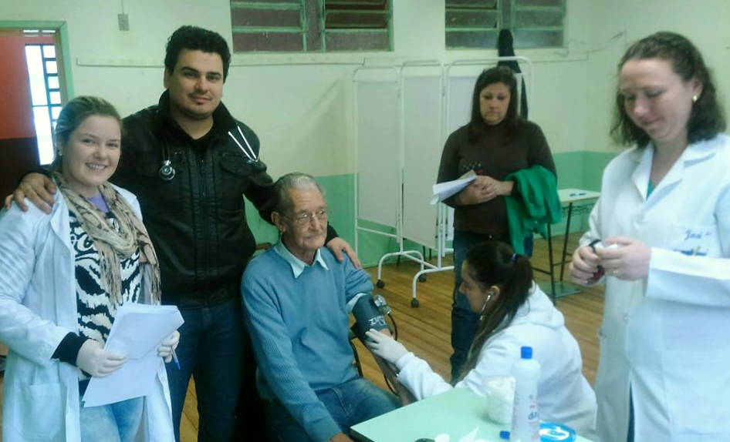
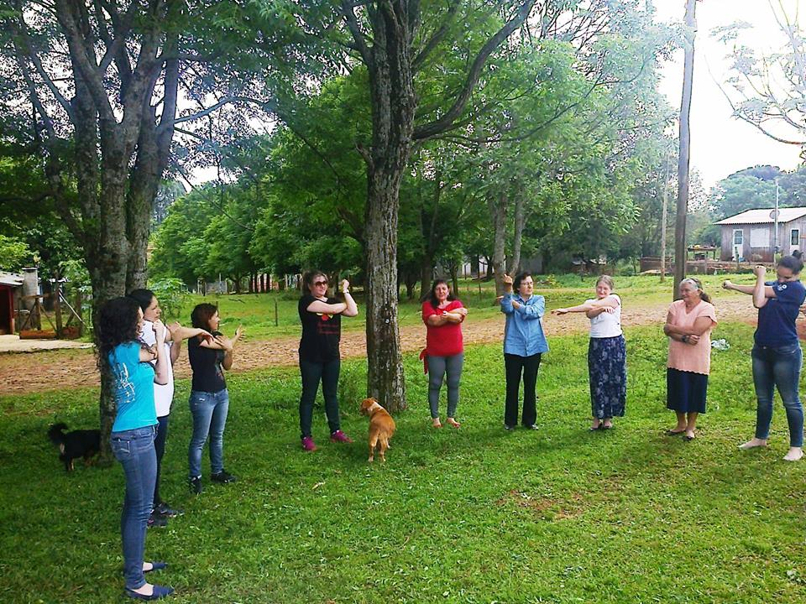
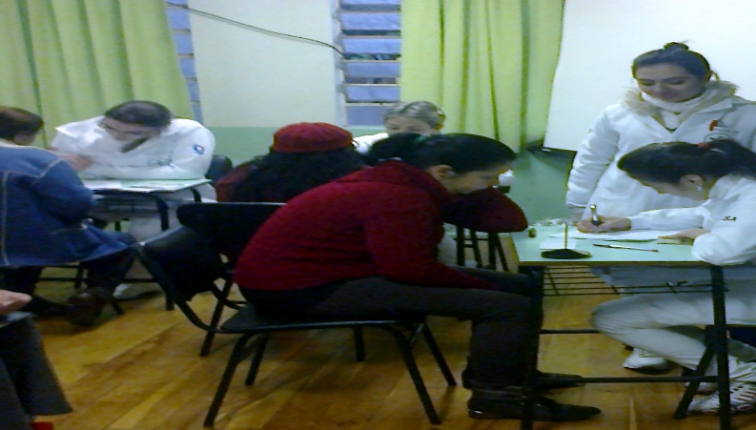
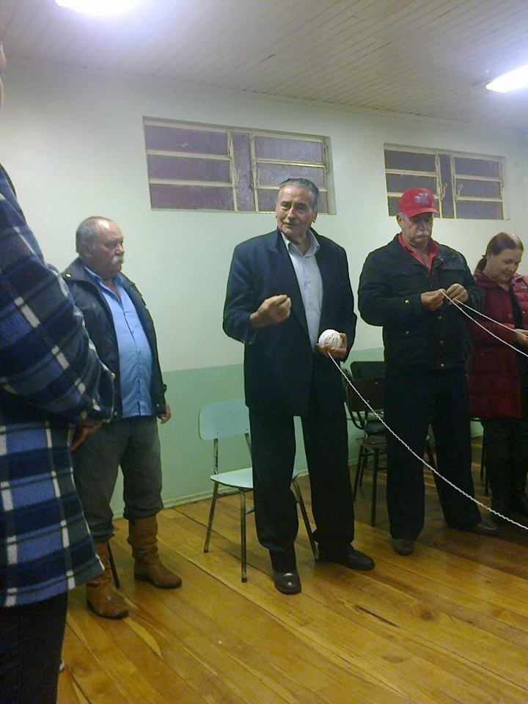
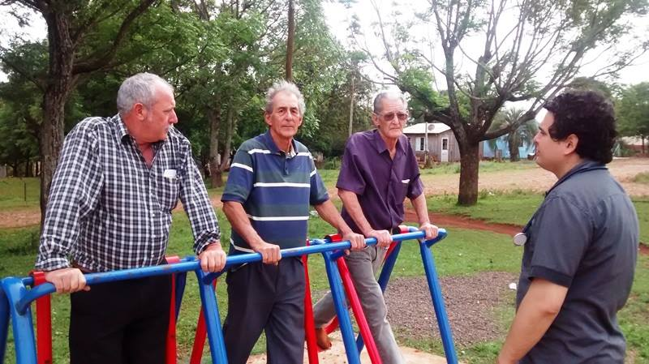
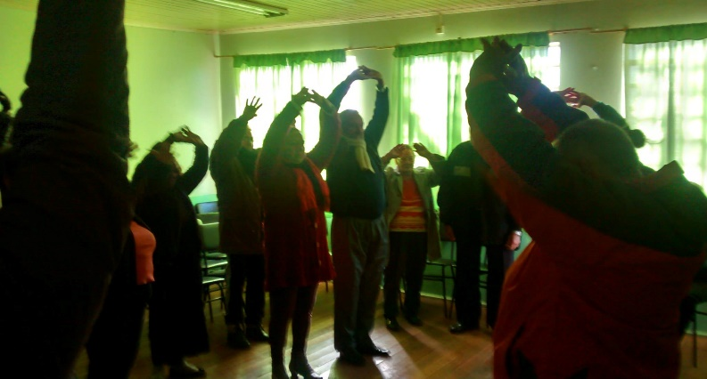

Slide 11
Objetivos, Metas e Resultados
1. Ampliar a cobertura de atenção ao paciente Idoso.
Ampliar a cobertura de atendimento ao paciente Idoso para 100%

Slide 12
Objetivos, Metas e Resultados
2. Melhorar a adesão do paciente idoso as atividades programáticas.
Buscar 100% dos pacientes faltosos às consultas e atividades programadas.

Slide 13
Objetivos, Metas e Resultados
3. Promover à saúde do paciente Idoso
Garantir orientação nutricional sobre alimentação saudável a 100% dos pacientes idosos.

Slide 14
Objetivos, Metas e Resultados
3. Promover à saúde do paciente Idoso
Garantir orientação para a prática regular de atividade física a 100% idosos.

Slide 15
Objetivos, Metas e Resultados
3. Promover à saúde do paciente Idoso
Garantir orientações sobre higiene bucal (incluindo higiene de próteses dentárias) para 100% dos idosos cadastrados.

Slide 16
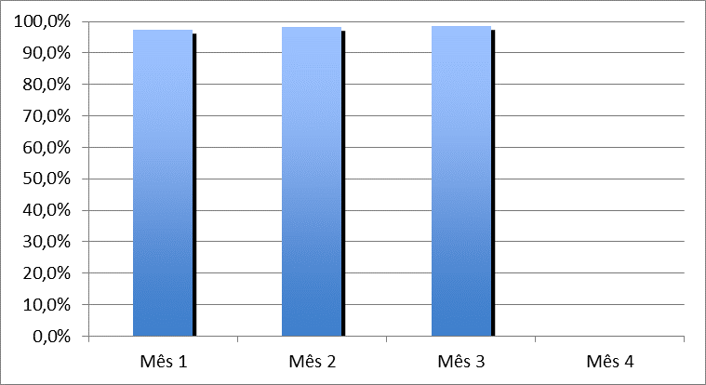
Objetivos, Metas e Resultados
4. Melhorar a qualidade do atendimento ao paciente Idoso na UBS
Realizar Avaliação Multidimensional Rápida de 100% dos idosos da área de abrangência utilizando como modelo a proposta de avaliação do Ministério da Saúde.

Slide 17
Objetivos, Metas e Resultados
4. Melhorar a qualidade do atendimento ao paciente Idoso realizado na UBS
Realizar exame clínico apropriado em 100% das consultas

Slide 18
Objetivos, Metas e Resultados
4. Melhorar a qualidade do atendimento ao paciente Idoso realizado na UBS
Realizar a solicitação de exames complementares periódicos em 100% dos idosos hipertensos e/ou diabéticos.

Slide 19
Objetivos, Metas e Resultados
4. Melhorar a qualidade do atendimento ao paciente Idoso realizado na UBS
Priorizar a prescrição de medicamentos da Farmácia Popular a 100% dos idosos.

Slide 20
Objetivos, Metas e Resultados
4. Melhorar a qualidade do atendimento ao paciente Idoso realizado na UBS
Cadastrar 100% dos idosos acamados ou com problemas de locomoção.

Slide 21
Objetivos, Metas e Resultados
4. Melhorar a qualidade do atendimento ao paciente Idoso realizado na UBS
Realizar visita domiciliar a 100% dos idosos acamados ou com problemas de locomoção.

Slide 22
Objetivos, Metas e Resultados
4. Melhorar a qualidade do atendimento ao paciente Idoso realizado na UBS
Rastrear 100% dos idosos para Hipertensão Arterial Sistêmica (HAS).

Slide 23
Objetivos, Metas e Resultados
4. Melhorar a qualidade do atendimento ao paciente Idoso realizado na UBS
Rastrear 100% de pacientes idosos hipertensos para DM

Slide 24
Objetivos, Metas e Resultados
4. Melhorar a qualidade do atendimento ao paciente Idoso realizado na UBS
Realizar avaliação da necessidade de atendimento odontológico em 100% dos idosos.

Slide 25
Objetivos, Metas e Resultados
4. Melhorar a qualidade do atendimento ao paciente Idoso realizado na UBS
Realizar a primeira consulta odontológica para 100% dos idosos.

Slide 26
Objetivos, Metas e Resultados
5. Melhorar o registro das informações.
Manter um registro específico de 100% dos pacientes idosos.

Slide 27
Objetivos, Metas e Resultados
5. Melhorar o registro das informações.
Distribuir a Caderneta de Saúde da Pessoa Idosa a 100% dos idosos cadastrados.

Slide 28
Objetivos, Metas e Resultados
6. Realizar avaliação de risco nos pacientes idosos.
Rastrear 100% das pessoas idosas para risco de morbimortalidade.

Slide 29
Objetivos, Metas e Resultados
6. Realizar avaliação de risco nos pacientes idosos.
Investigar a presença de indicadores de fragilização na velhice em 100% das pessoas idosas.

Slide 30
Objetivos, Metas e Resultados
6. Realizar avaliação de risco nos pacientes idosos.
Avaliar a rede social de 100% dos idosos.

Slide 31
Discussão
Os maiores logros da equipe foram: a Criação e Fortalecimento de uma relação Médico-Equipe de tipo HORIZONTAL, Coletiva, Participativa e Multidisciplinar; a Introdução da cultura da Educação e Prevenção por cima da cultura da Medicalização e da Tecnificação da Saúde.
As maiores dificuldades enfrentadas pela equipe foram a falta de um mapeamento total do território; a falta de profissionais (ACS e Técnica de Enfermagem); a falta de meios de transporte próprios; a falta de Infraestrutura, Insumos e Equipamentos adequados a necessidade de funcionários e usuários; Falta de Informatização do Atendimento e de Meios de Comunicação (tel. Fixo, internet).

Slide 32
Reflexão crítica sobre o processo pessoal de aprendizagem
Demostramos a superioridade e a importância do Fator Humano e do Trabalho em Equipe na superação das carências de infraestrutura, equipamento e insumos.
Experimentamos o verdadeiro valor da Promoção, Prevenção e Educação Popular em saúde;
Aprendemos a trabalhar de forma integrada e protocolizada, visando a evolução positiva do serviço em beneficio de todos, usuários e funcionários.

Slide 33
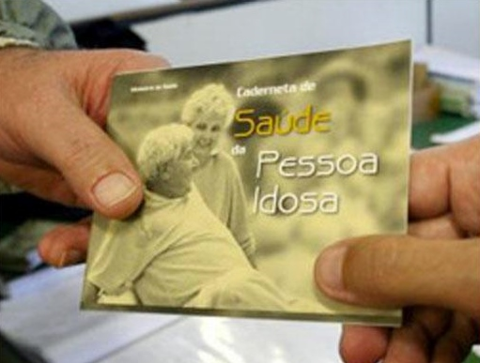
“Envelhecer com Saúde é um Direito de Cidadania”

